Slide 1
Být hloupý je na nic,
studuj s námi bez hranic!

Slide 2
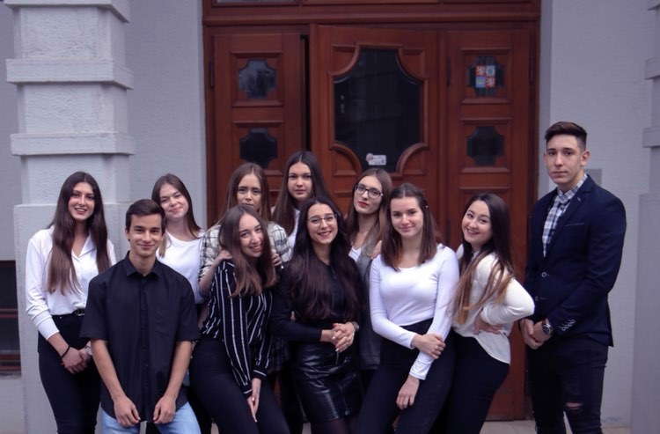
Kdo jsme?
Jsme fiktivní cestovní kancelář, která se zabývá prodejem jazykových kurzů v anglicky mluvícíh zemích. Naším cílem je zdokonalit úroveň angličtiny našich klientů, formou poznávání a zábavy za příznivou cenu, tak aby si naše jazykové kurzy mohl dovolit opravdu každý!

Slide 3
Naše nabídka zájezdů:
Brighton
Vancouver
Malta
Honolulu

Slide 4
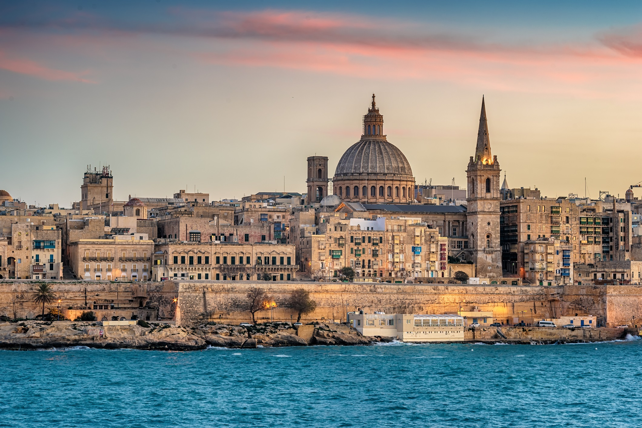
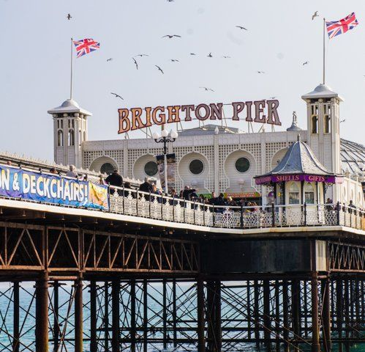
Brighton
Chcete zažít pořádný adrenalinový zážitek? V centru Brightonu Vás čeká na každém rohu.
Malta
Chcete poznat krásy Malty a u toho zlepšit svou angličtinu? Nabízíme Vám 2-12 týdenní kurzy angličtiny
za příznivou cenu.

Slide 5
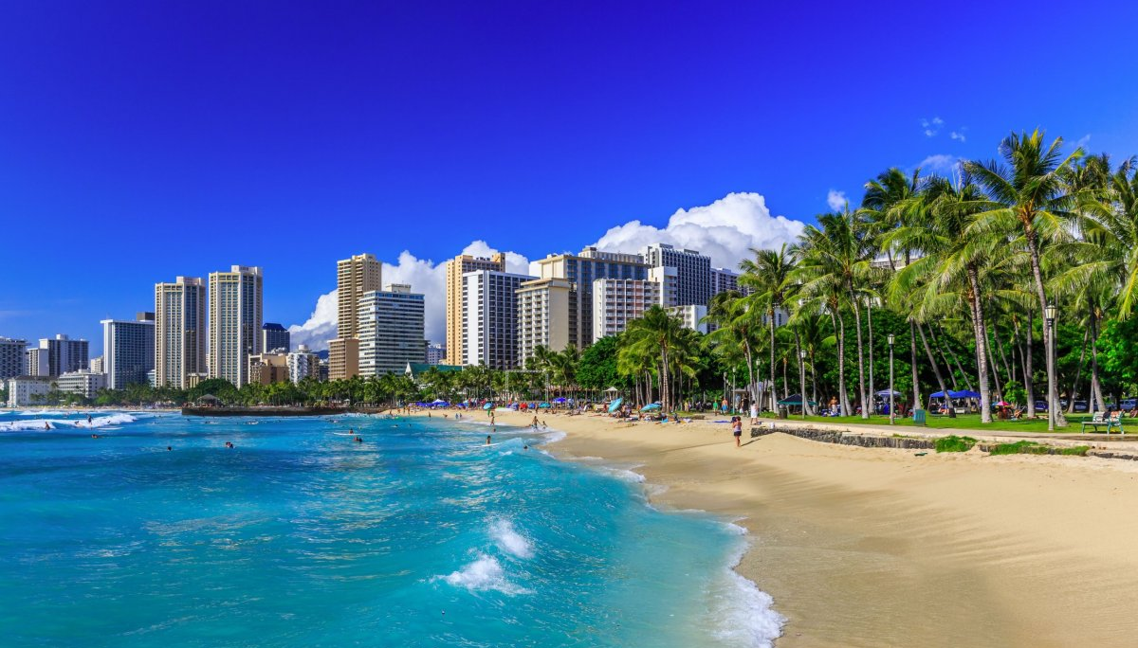
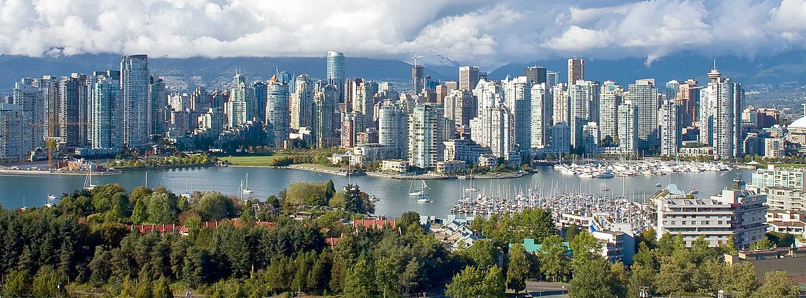
Honolulu
Můžete si zajít na nejznámější pláž světa Waikiki beach, kde můžete znašich mimoškolních aktivit zkusit surfování a nebo potápění.
Vancouver
Poznej nádheru kanadské přírody. Zažij dobrodružství plné zábavy a nových zážitků!

Slide 6
Proč cestovat s námi?
Chceš se naučit angličtinu a zároveň se bavit, v tom případě jsme pro tebe tou pravou volbou.
Vše ti zařídíme.
Vybíráme jen ověřené hostující rodiny.
Vynikáme přátelským a individuálním přístupem ke každému klientovi, tak aby jsme našli jazykový kurz, přesně podle jeho představ.
S námi chybu nikdy neuděláš!

Slide 7
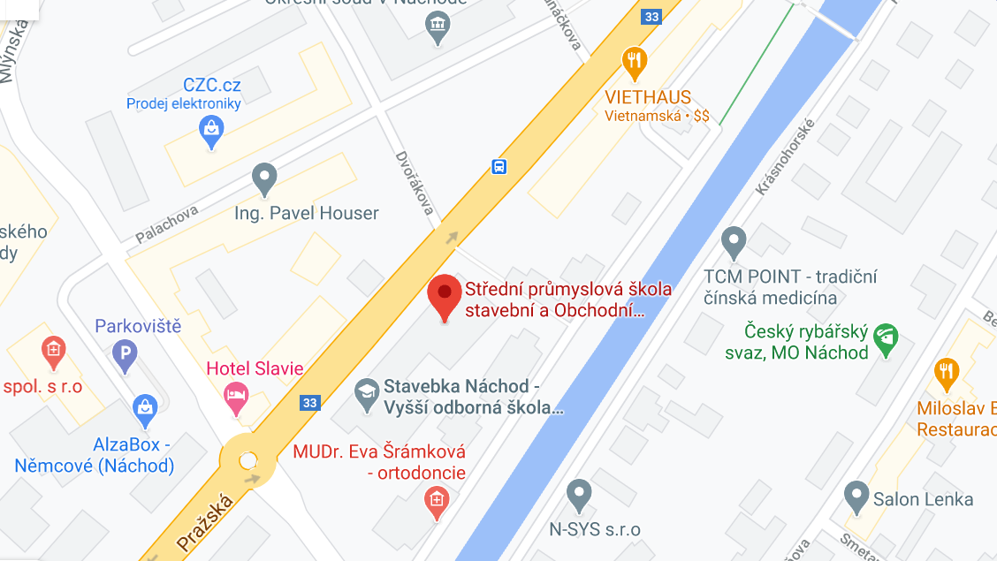
Kontakty:
Adresa: Pražská 931, 547 01 Náchod
view@soanachod.cz
607 021 018
students_view_soana
Student's view, s. r. o.

Slide 8
Děkujeme za pozornost

